Slide 1
R.G.P.D
Règlement Général sur la Protection des Données
25 mai 2018
IDEALCO

Slide 2
SOMMAIRE
INTRODUCTION
LES COLLECTIVITÉS ET LE RGPD
NOTIONS ESSENTIELLES
C’est quoi une donnée personnelle ?
C’est quoi la protection des données personnelles ?
LE RGPD APPLIQUÉ AUX MISSIONS ENFANCE ET ÉDUCATION
Mission éducation - Scolaire / périscolaire
Mission enfance – Crèche
Mission enfance – SIRAM
CONCLUSION

Slide 3
INTRODUCTION

Slide 4
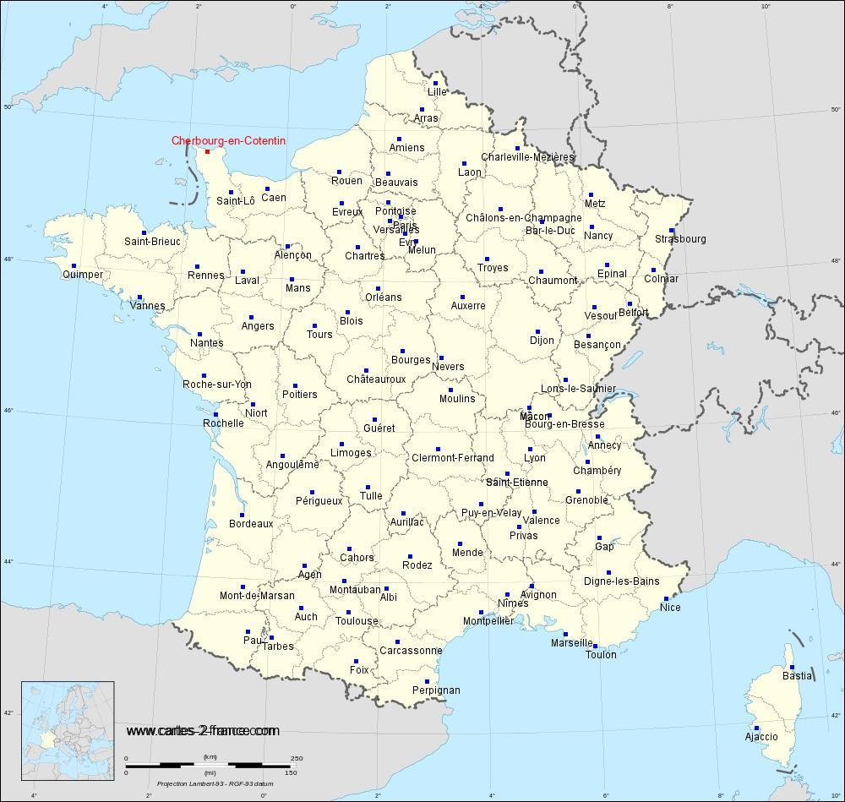
INTRODUCTION
Une DPO mutualisée pour :
La Commune Nouvelle de Cherbourg-en-Cotentin :
Située dans le département de la Manche en région Normandie.
Ville portuaire, la Rade de Cherbourg est aujourd'hui la plus grande rade artificielle d'Europe.
Cette commune est née le 1er janvier 2016 de la fusion de 5 anciennes communes : Cherbourg-Octeville, Équeurdreville-Hainneville, La Glacerie, Querqueville et Tourlaville.
Environ 80 000 habitants
Le CCAS de Cherbourg-en-Cotentin
Environ 2100 agents

Slide 5
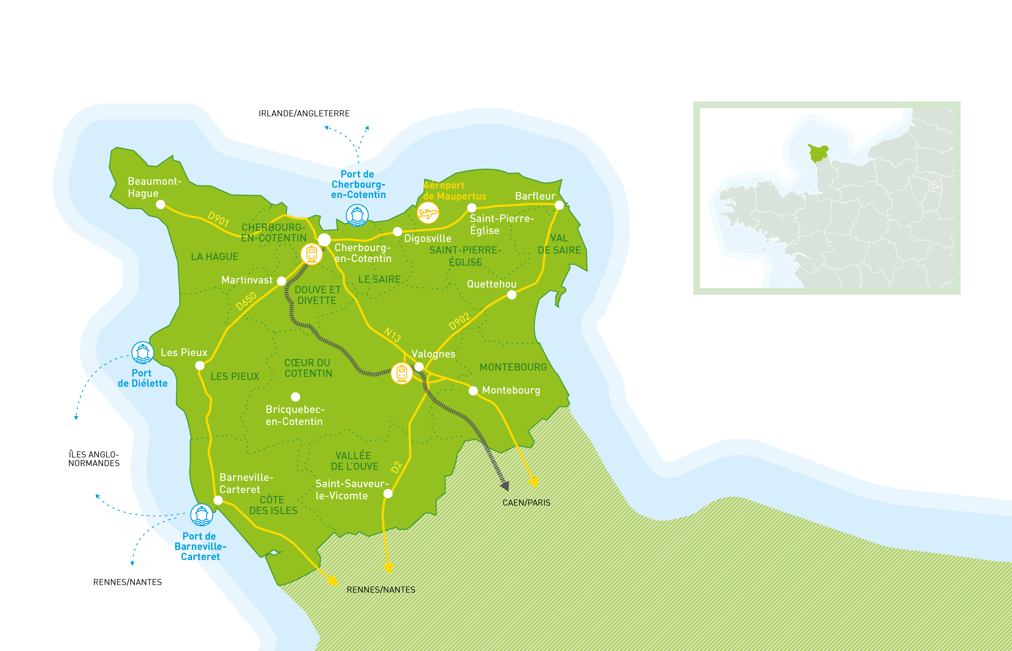
INTRODUCTION
La Communauté d’Agglomération Le Cotentin :
La CA Le Cotentin est née le 1er janvier 2017 de la fusion de 9 anciennes communautés de communes et 2 communes nouvelles (Cherbourg-en-Cotentin et La Hague).
3ème plus vaste collectivité de France : 129 communes membres
4ème agglomération de Normandie : 185 000 habitants
Environ 900 agents

Slide 6
INTRODUCTION
missions principales de la dpo :
- INFORMER
- CONSEILLER
- CONTRÔLER LE RESPECT DU RGPD et du droit national en matière de protection des données
- ACCOMPAGNER LES PROJETS
- COOPÉRER AVEC LA CNIL et être son point de contact.
DPO
Pôles
Directions
Services
Agents

Slide 7
Les collectivités et le RGPD

Slide 8
I. En quoi les collectivités sont-elles concernées par le rgpd ?
Collectivités et RGPD
Open Data
SIG
- Elles recourent de plus en plus aux technologies et usages numériques
Téléservices
Réseaux Sociaux
lecture automatique
de plaques d’immatriculation, etc
C’est le développement de l’e-administration
- Le nombre de cyberattaques ne cesse d’augmenter
- Les nouveaux services numériques, pour qu’ils créent de la confiance auprès des administrés, doivent répondre aux exigences de protection des données dont la sécurité est une des composantes essentielles.

Slide 9
I. En quoi les collectivités sont-elles concernées par le rgpd ?
Collectivités et RGPD
- Ce sont des organismes publics
Elles sont donc RESPONSABLES de la protection des données de leurs citoyens
- Les citoyens sont de plus en plus soucieux de la manière dont leurs données sont utilisées
- Le RGPD repose sur une logique de conformité (accountability) dont les acteurs sont responsables, sous le contrôle et avec l’accompagnement du régulateur.
Il appartient désormais au responsable du traitement de prendre toutes les mesures requises pour garantir la conformité des traitements faits dans sa collectivité.
Il doit être en mesure de le démontrer, à tout moment.

Slide 10
I. En quoi les collectivités sont-elles concernées par le rgpd ?
Collectivités et RGPD
- Triple changement pour les responsables de fichiers et leurs sous-traitants :
Changement de culture
Changement d’outils
logique de responsabilisation des organismes
Analyses d’impact, …
Registre des traitements
Changement de gouvernance
Délégué à la protection des données
- La directive de 1995 reposait sur la notion de « formalités préalables » (déclaration, autorisations).
Il n’y a plus de déclarations à faire auprès de la CNIL

Slide 11
II. CE QUE ÇA IMPLIQUE POUR LES COLLECTIVITÉS
Collectivités et RGPD
- Mise en conformité RGPD PERMANENTE et DYNAMIQUE,
- Adoption de mesures techniques et organisationnelles permettant de s’assurer et de démontrer à tout instant qu’elles offrent un niveau optimal de protection aux données traitées,
- Actualisation régulière de ces mesures techniques et organisationnelles.

Slide 12
NOTIONS ESSENTIELLES

Slide 13
C’est quoi une donnée personnelle ?

Slide 14
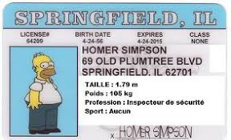
NOTIONS ESSENTIELLES
TOUTE INFORMATION se rapportant à une personne physique
identifiée
Ou
identifiable
De manière DIRECTE :
De manière INDIRECTE :
nom,
prénom,
adresse postale,
Photo …
Éléments physiques
Éléments audio
Numéro de téléphone
Renvoie au titulaire de la ligne
Plaque d’immatriculation
Renvoie au titulaire de la carte grise
Empreinte digitale, …

Slide 15
C’est quoi la protection des données personnelles ?

Slide 16
NOTIONS ESSENTIELLES
I. En tant que CLIENTS, USAGERS :
Quand nous utilisons les réseaux sociaux
Quand nous faisons un achat sur internet
Nous fournissons des renseignements sur nous
Quand nous mettons des informations sur internet
Notre nom
Notre âge
Les messages que nous écrivons
Nos goûts
Les photos de nos vacances

Slide 17
NOTIONS ESSENTIELLES
II. En tant que FUTURS SALARIÉS :
Quand nous prenons un nouvel emploi
Nous fournissons des informations sur nous
Dans un contrat,
Pour le comité d’entreprise,
Pour la médecine du travail,
Etc, …
Nombre d’enfants
Références bancaires
Etc, …

Slide 18
NOTIONS ESSENTIELLES
III. En tant que COLLABORATEUR DE LA COLLECTIVITÉ :
Quand on traite de dossiers d’usagers
Les usagers vont nous confier leurs données personnelles
Pour les inscriptions cantine
Pour une demande d’aide sociale, …
Il faut DONC se poser les bonnes questions :
Que dois-je faire des données que je collecte ?
Photos ?
CV ?
Annotations ?
Suis-je responsable de ces données ?
Quels sont les droits de ces usagers ?

Slide 19
NOTIONS ESSENTIELLES
Et DONC protéger les données qui nous sont confiées :
C’est-à-dire EMPÊCHER que ces informations soient mal utilisées ou volées
Comment fait-on ?
Depuis le 25 mai 2018, tous les pays européens appliquent les mêmes règles pour défendre notre vie privée
Ces règles sont regroupées dans un texte, le RGPD.
Règlement Général sur la Protection des Données

Slide 20
NOTIONS ESSENTIELLES
Ce règlement impose
- De ne récolter que les informations dont a besoin pour fonctionner, PAS PLUS,
- De sécuriser les données avec lesquelles on travaille.
Chaque citoyen a le droit de récupérer les informations qui le concernent, de les corriger ou de les effacer.
Les entreprises et organisations qui ne respectent pas le RGPD risquent jusqu’à plusieurs millions d’euros d’amende.

Slide 21
NOTIONS ESSENTIELLES
Nos traitements de données font peser des risques …
… SUR LES DROITS ET LES LIBERTÉS DES PERSONNES CONCERNÉES
Avant toute mise en conformité, il est donc important de :
Vérifier que le vocabulaire RGPD utilisé est connu par tous les acteurs concernés
Et surtout
Qu’il est bien compris par tous
De façon
À pouvoir mettre en application
les grands principes du RGPD

Slide 22
NOTIONS ESSENTIELLES
Le Vocabulaire RGPD utilisé est le suivant :
1. RESPONSABLE DE TRAITEMENT
2. TRAITEMENT de données personnelles
2. a BASE LÉGALE de traitement
3. DONNÉE PERSONNELLE
3. a DONNÉE PERSONNELLE SENSIBLE
4. DESTINATAIRE de données
5. SÉCURITÉ et CONFIDENTIALITÉ des traitements
6. DURÉE DE CONSERVATION des données collectées
7. DROITS des personnes concernées

Slide 23
LECTURE RGPD du vocabulaire
NOTIONS ESSENTIELLES
Un RESPONSABLE DE TRAITEMENT
DONNÉE PERSONNELLE
Va COLLECTER de la
DONNÉE PERSONNELLE SENSIBLE
Pour mettre en place un
TRAITEMENT de données personnelles
En s’appuyant sur une
BASE LÉGALE de traitement
Ce traitement pourra être TRANSFÉRÉ à un ou plusieurs
DESTINATAIRE(S) de ces données
Le responsable de traitement a une obligation de
SÉCURITÉ et de CONFIDENTIALITÉ du traitement
Il définit et justifie une
DURÉE DE CONSERVATION des données collectées
Afin de protéger et respecter les
DROITS des personnes concernées par le traitement

Slide 24
Ligne de conduite de la mise en conformité
NOTIONS ESSENTIELLES
A partir du vocabulaire précédent, un document de travail RGPD est proposé aux différents acteurs pour permettre une analyse commune
- Il doit servir de gabarit, quel que soit le traitement envisagé
- Il doit faire le lien avec les services / acteurs concernés de près ou de loin par le RGPD
- Il doit permettre :
De gagner du temps que ce soit du côté des services ou de la DPO
D’apporter une réponse à tout le vocabulaire RGPD précité
De créer les mentions d’information légales à tous les niveaux
Un suivi de la donnée dans le temps
Il peut être pré rempli par la DPO, avant envoi aux services concernés

Slide 25
Le RGPD appliqué aux Missions enfance et education

Slide 26
RGPD – Missions Enfance Éducation
Exemples de mise en conformité RGPD
Il s’agit d’un partage d’expérience sur trois mises en conformité RGPD différentes liées aux missions éducation et enfance des collectivités.
I. Mission éducation (Mise en place des traitements périscolaires de la Commune de Cherbourg-en-Cotentin)
II. Mission enfance (Crèche et multi-accueil de la Communauté d’Agglomération Le Cotentin)
III. Mission enfance (Mise en place d’un SIRAM pour la Commune de Cherbourg-en-Cotentin, la Communauté d’Agglomération Le Cotentin et la Commune de La Hague)

Slide 27
Mission éducation Scolaire / Périscolaire

Slide 28
Périmètre : activités liées aux inscriptions scolaires, aux activités périscolaires (les accueils du matin et du soir, TAP), à la restauration scolaire, aux activités extra-scolaires (C.L.S.H.) et à la tarification-facturation de ces activités.
I. La Mission éducation
RGPD - Éducation
Contexte :
La ville de Cherbourg-en-Cotentin dispose de 4 systèmes d’information enfance scolaire :
GLAC + QUER : e-enfance de Berger LEVRAULT
CHOC : MAELIS de SIGEC
TOUR : AXEL de TEAMNET
EQHA : Concerto OPUS d’ARPEGE
En 2018, la collectivité a décidé d’entreprendre l’harmonisation de la tarification des activités scolaires sur le territoire.
Objectifs rentrée scolaire 2019 :
Mise en place d’un outil commun :
à la fois pour les communes déléguées qui continuent de gérer les compétences scolaires et petite enfance (Pointer les activités, facturer les prestations, …),
mais également pour la population à travers un portail famille unique.

Slide 29
Périmètre : activités liées aux inscriptions scolaires, aux activités périscolaires (les accueils du matin et du soir, TAP), à la restauration scolaire, aux activités extra-scolaires (C.L.S.H.) et à la tarification-facturation de ces activités.
I. La Mission éducation
RGPD - Éducation
Acteurs concernés :
Agents « administratifs »,
Agents de terrain (ATSEM, …),
L’usager, son enfant, son entourage.
Périmètre :
Inscriptions scolaires,
Inscriptions activités périscolaires (les accueils du matin et du soir, TAP),
Inscriptions restauration scolaire,
Inscriptions activités extra-scolaires (C.L.S.H.),
Tarification-facturation de ces activités.
Contraintes & limites :
- le délai imparti ne permet pas de pouvoir lancer un appel d’offres.
- La collectivité passera donc via le marché multi-éditeurs proposé par l’UGAP, même si cela engendrera probablement un coût du projet plus important lié à la commission UGAP.

Slide 30
I. Mission éducation – déroulé de Mise en conformité rgpd
RGPD - Éducation
A. Préambule :
Il s’agit de mettre en place des traitements concernant « le scolaire et périscolaire » de la Commune de Cherbourg-en-Cotentin, suite à la fusion des 5 communes.
Taille des communes différentes
B. Analyse de l’existant :
- Des fonctionnements humains et techniques différents sur chaque ex-commune.
Comportements
Logiciels
Prestataires / contrats
Pas d’appel d’offres

Slide 31
I. Mission éducation – déroulé de Mise en conformité rgpd
RGPD - Éducation
C. Travail proposé aux équipes éducatives :
Envisager plusieurs réunions de travail avec « les acteurs concernés et la DPO » afin de définir tout ce qui peut concerner la mise en conformité :
- Quels sont les objectifs poursuivis avec les données collectées hormis ceux du périmètre, maintenant et plus tard ?
Communication aux parents (Ex. Envoi de SMS aux parents, participation à des enquêtes)
Création de fichiers contenant les personnes venant chercher les enfants
Liste des enfants pour le droit à l’image, ...
Où et comment s’organise la collecte des informations ?
En face à face
Via un portail existant
Par mail (Si envoi par mail, comment est prévue la sécurisation de l’envoi, …?)
Est-ce que les besoins sont identiques pour chaque commune ou différents, … ?
Activités propres (Taps, mini camp)

Slide 32
I. Mission éducation – déroulé de Mise en conformité rgpd
RGPD - Éducation
D. Problématiques rencontrées :
Le travail proposé est inenvisageable car chaque commune continue à suivre son propre mode fonctionnement,
COVID et télétravail,
Indisponibilité des parties prenantes, seuls des échanges par mail sont possibles,
Résistance au changement, le RGPD est vécu comme une contrainte supplémentaire,
Quid des marchés publics et des contrats associés,
Quid du devenir des données (Stockage, durée de conservation, archivage)
Quid de la sécurité
…
La mise en conformité va donc être faite en deux étapes

Slide 33
I. Mission éducation – déroulé de Mise en conformité rgpd
RGPD - Éducation
Étape 1 – 2019 :
L’analyse RGPD et la mise en conformité sont faites exclusivement par la DPO,
Elles aboutissent à la simple mise en place d’une mention RGPD généraliste, disponible sur le site de la commune de Cherbourg, à télécharger et à signer pour tout usager inscrivant son/ses enfant(s) au périscolaire, ou à récupérer auprès des services éducation,
Le traitement va être inscrit dans le registre de traitement et une fiche registre va être produite.

Slide 34
I. Mission éducation – déroulé de Mise en conformité rgpd
RGPD - Éducation
Étape 2 – à partir de 2020 :
Des COTECH RGPD pour l’éducation, l’enfance et la petite enfance sont mis en place,
Travail en partenariat avec des acteurs éducation et enfance ciblés et sensibilisés au RGPD :
Les directions et service enfance éducation
Les services de restauration et distribution
Travail en partenariat avec les acteurs « parallèles » :
Service des marchés publics,
DSI
Service des archives municipales,
Services administratif et comptable

Slide 35
I. Mission éducation – déroulé de Mise en conformité rgpd
RGPD - Éducation
Résultats obtenus :
Des réponses sont apportées à chaque question posée, car tout le monde parle le même langage.
A. Qui est le responsable de traitement ?
Dans le cadre de la mission éducation / enfance, le responsable de traitement est la commune de Cherbourg-en-Cotentin, représentée par son maire Benoît Arrivé.
B. Quels peuvent être les acteurs et rédacteurs RGPD ?
Les agents département centre de la direction enfance éducation réussite éducative et la DPO de CEC.
Exemples
Les agents du service caisse des écoles de la direction enfance éducation réussite éducative et la DPO de CEC.

Slide 36
I. Mission éducation – déroulé de Mise en conformité rgpd (Suite)
RGPD - Éducation
C. Quelles sont les traitements possibles ?
Traiter, suivre et gérer les demandes d’inscriptions scolaires, périscolaires, de restauration scolaire, des mercredis loisirs et extrascolaires des enfants :
Ex. : Fiche de pré-inscription scolaire, demande de dérogation, fiche de dérogation scolaire et dossier d’inscription, …
Mise en place de la gestion administrative :
Ex. : la facturation de la restauration scolaire
Exemples
- Concevoir un tableau de type « Excel » qui regroupe les téléphones des personnes amenées à récupérer les enfants,
- Une base de données qui regroupe l’ensemble des enfants prenant des transports scolaires,
- Un fichier Word qui recense les enfants participant à un évènement particulier.

Slide 37
I. Mission éducation – déroulé de Mise en conformité rgpd (Suite)
RGPD - Éducation
D. Quelles sont les bases légales envisageables ?
Traiter, suivre et gérer les demandes d’inscriptions scolaires, périscolaires, de restauration scolaire, des mercredis loisirs et extrascolaires des enfants :
Le traitement est nécessaire à l’exécution d’une mission d’intérêt public dont est investi le responsable de traitement.
Mise en place de la gestion administrative :
Le traitement est nécessaire au respect d’une obligation légale à laquelle le responsable de traitement est soumis.
Droit à l’image de l’enfant :
La personne concernée (Le parent ou responsable légal) a consenti au traitement de ses données à caractère personnel pour une ou plusieurs finalités spécifiques.

Slide 38
I. Mission éducation – déroulé de Mise en conformité rgpd (Suite)
RGPD - Éducation
E. Quelles sont les données personnelles collectées ?
Photos
Projet d’Accueil Individualisé (PAI)
Régime alimentaire particulier
Attention aux données personnelles sensibles !
Etc, …

Slide 39
I. Mission éducation – déroulé de Mise en conformité rgpd (Suite)
RGPD - Éducation
Zoom sur la méthode de collecte des données personnelles
- Les informations enregistrées doivent être pertinentes et strictement nécessaires au regard de la finalité du fichier :
On se pose les bonnes questions !
Licéité
Les données que je collecte sont-elles toutes indispensables ?
- La loi impose que les données soient adéquates, pertinentes et non excessives au regard des finalités pour lesquelles elles sont traitées :
Principe de proportionnalité et Minimisation des données collectées

Slide 40
RGPD - Éducation
➔ La MINIMISATION des données :
Est-ce que toutes les données récoltées sont nécessaires ?
Téléphone fixe
3 numéros,
2 numéros
Ou
1 numéro ?
Téléphone portable personnel
Téléphone portable professionnel
Mais également toutes les zones de commentaires libres :
Quand on renseigne ces zones commentaires, il faut toujours avoir à l'esprit, que la personne concernée peut à tout moment exercer son droit d'accès et lire ces commentaires !
Être objectif, factuel, jamais excessif ou insultant
L’échange a été difficile avec l’usager
L’usager a pété un plomb
Risque de violence en cas de déplacement à domicile

Slide 41
RGPD - Éducation
➔ L’EXACTITUDE des données collectées :
Il faut vérifier l’exactitude des données récoltées
A effacer ou à rectifier au plus vite
Données inexactes
Attention aux bases de données avec des données jamais supprimées / actualisées

Slide 42
I. Mission éducation – déroulé de Mise en conformité rgpd (Suite)
RGPD - Éducation
F. Qui seront les possibles destinataires des données ?
On crée des droits d’accès
TOUS ???
Les agents de la direction éducation enfance
Les agents de la direction financière et comptable
Les techniciens de la DSI
La CAF, Le trésor public, le médecin contacté, …
Etc, …
Le prestataire marché, les partenaires conventionnés, …

Slide 43
I. Mission éducation – déroulé de Mise en conformité rgpd (Suite)
RGPD - Éducation
G. Quelle sécurité et quelle confidentialité seront apportées aux traitements ?
- On propose un dépôt de fichiers sécurisé (au travers d’une plateforme),
Les postes de travail sont sécurisés avec a minima un identifiant et mot de passe,
On ne partage pas son mot de passe,
On met des droits d’accès (Lecture, écriture, modification) en fonction des spécificités des agents,
- On fait attention aux documents papier remis par l’usager, aux copies faites lors des inscriptions scolaires, …
- On pense aux documents restés dans les photocopieurs,
- On ferme les armoires à clés,
- Etc, …

Slide 44
I. Mission éducation – déroulé de Mise en conformité rgpd (Suite)
RGPD - Éducation
H. Quelle durée de conservation proposer ?
Traiter, suivre et gérer les demandes d’inscriptions scolaires, périscolaires, de restauration scolaire, des mercredis loisirs et extrascolaires des enfants :
Ex. Vos données personnelles sont conservées pendant la durée de scolarisation de votre enfant dans une des écoles de la Commune de Cherbourg-en-Cotentin, sauf en cas de durée de conservation plus longue justifiée par des exigences légales.
Traitement basé sur le consentement :
Ex. jusqu’au retrait du consentement du parent ou responsable légal.

Slide 45
I. Mission éducation – déroulé de Mise en conformité rgpd (Suite)
RGPD - Éducation
I. Quels seront les droits envisageables ?

Slide 46
I. Mission éducation
RGPD - Éducation
Mise en conformité RGPD finale:
Elle a abouti à la mise en place d’une mention RGPD complète, disponible sur le site de la commune de Cherbourg, à télécharger et à signer pour tout usager inscrivant son/ses enfant(s) au périscolaire, ou à récupérer auprès des services éducation. On applique ainsi le principe de transparence.
Certains documents, comme les demandes de droit à l’image, sont également annotés d’une mention d’information, à part.
Le site internet de Cherbourg-en-Cotentin contient également des mentions légales.
Les agents éducation enfance concernés sont formés à la démarche RGPD.
Ils doivent contacter la DPO chaque année en amont des inscriptions scolaires.
Les nouveaux arrivants sont également sensibilisés à la démarche RGPD

Slide 47
Mission ENFANCE Crèche

Slide 48
II. La Mission ENFANCE CRèche
RGPD - Crèche
Contexte :
- La directrice d’une crèche multi accueil de la Communauté d’agglomération Le Cotentin a contacté la DPO pour mettre en conformité RGPD un document.
- La crèche utilise le logiciel Chloé (AIGA) et Excel.

Slide 49
Périmètre : activités liées aux inscriptions scolaires, aux activités périscolaires (les accueils du matin et du soir, TAP), à la restauration scolaire, aux activités extra-scolaires (C.L.S.H.) et à la tarification-facturation de ces activités.
II. La Mission ENFANCE CRèche
RGPD - Crèche
Objectifs juillet 2022 :
Répondre aux questions posées en matière de conformité RGPD,
Lister les différents traitements inhérents au crèche (Finalité principale et sous finalités),
Proposer à la crèche des documents à jour en matière de données personnelles en créant une information à deux niveaux :
Une annexe complète RGPD associée au règlement de fonctionnement. Cette annexe pourra être mise en ligne si les documents de crèche devenaient téléchargeables,
Intégration de mentions légales RGPD sur les documents nécessitant ces mentions (PAI, autorisations, …).
Afin d’être conforme pour la rentrée de septembre 2022

Slide 50
II. La Mission ENFANCE CRèche
RGPD - Crèche
Acteurs concernés :
- L’enfant,
- Les parents ou responsables légaux,
- La directrice de la crèche,
- Les agents de la crèche,
- Le médecin référent,
- Le psychologue,
- la personne habilitée à venir chercher l’enfant,
- L’éducatrice de jeunes enfants,
- Le service Ressources Humaines de la Communauté d’Agglomération Le Cotentin.

Slide 51
II. La Mission ENFANCE CRèche
RGPD - Crèche
Périmètre :
- Gestion des préinscriptions enfants en occasionnel ou en régulier,
- Gestion des différents courriers et attestations, plannings, protocoles, transmissions et habilitations,
- Gestion du cahier de sécurité,
- Gestion des inscriptions enfants définitives en occasionnel ou en régulier,
- Gestion des différentes autorisations (Droit à l’image, sorties),
- Gestion des différentes collectes de données médicales,
- Facturation.
Contraintes & limites :
Pas de marché à passer car logiciel existant, mais acquisition d’un nouveau logiciel en 2024 ou 2025,
Un seul interlocuteur, la directrice de crèche ,
Coresponsabilité de traitement car différenciation données crèche et données agents.

Slide 52
II. La Mission ENFANCE CRèche
RGPD - Crèche
Organisation de travail :
Collecte de l’ensemble des documents inhérents à la crèche et analyse de ces documents,
Plusieurs réunions et entretiens téléphoniques,
Questions / réponses sur l’utilisation ou pas de certains documents en crèche.
Problématique rencontrée :
Travail conséquent (plusieurs semaines).
Avantages rencontrés :
Travail en binôme directrice / DPO,
Confiance l’une en l’autre,
Utilisation en binôme du document de travail précédemment cité.

Slide 53
II. La Mission ENFANCE Crèche – déroulé de mise en conformité
RGPD - Crèche
Collecte des différents documents :
Un pré tri est fait par la DPO,
Il doit permettre de regrouper les documents par thème, ce qui permettra peut-être d’envisager les finalités et sous-finalités,
Premier retour fait à la directrice de crèche pour validation.
Gestion des différentes habilitations des agents de la crèche (PAI, soins)
Gestion des modes de préinscription et d’inscription pour les accueils occasionnel ou régulier avec un dossier famille et un dossier enfant.
Gestion des plannings (papier pour le personnel, et informatique et papier pour les enfants)
Gestion des fiches sanitaires et des données médicales enfants de façon à veiller à la sécurité et prendre soin de la santé des enfants mineurs
Gestion des absences et des radiations enfants
Gestion des différentes autorisations (droit à l’image, sorties, photos enfants) dans un cadre collectif (Parents, agents, accompagnants)
Gestion des différents protocoles (administration d’un traitement, incident-accident, délivrance de soins)
Gestion des différents courriers et attestations adressés aux parents et aux agents
Gestion de la facturation et des règlements (par espèces, chèques bancaires ou CESUS, virements ou prélèvement)
Gestion du cahier de sécurité
Les sous-finalités sont définies

Slide 54
II. La Mission ENFANCE Crèche – déroulé de mise en conformité
RGPD - Crèche
Réponses aux questions posées:
Question | Réponse apportée
La crèche X demande l’avis d’imposition ou non imposition des parents de façon à pouvoir établir le bon tarif dès l’arrivée de l’enfant (au cas où le site de la CAF ne donnerait pas la réponse). La CAF indique que si leur site ne donne pas cette information de tarif, il faut se baser sur l’avis d’imposition des parents | Oui, l’avis d'imposition ou de non-imposition peut être demandé afin de justifier de l'application d'une tarification particulière
Certaines pages du carnet de santé sont photocopiées (Vaccination et hospitalisation). Le reste est consulté. La crèche annote le poids de naissance, certaines indications strictement nécessaires à la crèche. Le médecin est susceptible d’annoter des informations médicales concernant l’enfant. | La collecte des informations de santé est encadrée par l’article 1 de l’arrêté du 20 février 2003:-Modalités de transmission des informations vaccinales : «copie des pages du carnet de santé relatives aux vaccinations, copie du carnet de vaccinations, ou attestation d'un médecin»-Toutes les informations doivent être fournies au directeur «sous enveloppe cachetée portant le nom du mineur». Concernant cette mise sous enveloppe, le document d’accueil va être modifié de façon à la rendre obligatoire. L’enveloppe sera mise dans le dossier enfant.
Copie du livret de famille | Oui, il est possible de demander une copie du livret de famille et/ou un extrait de jugement de divorce relatif à l'autorité parentale afin de prouver l'exercice des droits sur l'enfant.
Assurance scolaire | Les attestations d’assurance scolaire peuvent être exigées pour l’inscription à l’école ou à des activités périscolaires (Sorties).
Copie carte CAF | Il est possible d’avoir le numéro d’allocataire et le régime Si une attestation CAF est fournie et qu’elle comprend le numéro d'allocataire, cela ne doit pas présenter de problème
Toute photocopie, tout scan, toute création d’un tableau récapitulatif des informations de santé
est concerné par la réglementation sur les traitements de données.

Slide 55
II. La Mission ENFANCE Crèche – déroulé de mise en conformité
RGPD - Crèche
Coresponsabilité de traitement :
Gestion des données crèche : Le service commun du pôle de proximité cœur cotentin de la Communauté d’Agglomération Le Cotentin représenté par son président, Alain Croizer.
Gestion des données agents : la Communauté d’Agglomération Le Cotentin représentée par son président, David Margueritte.

Slide 56
II. La Mission ENFANCE Crèche
RGPD - Crèche
Analyse finale :

Slide 57
II. La Mission ENFANCE Crèche
RGPD - Crèche
Analyse finale :

Slide 58
II. La Mission ENFANCE Crèche
RGPD - Crèche
Mise en conformité RGPD finale :
Elle a abouti à la mise en place d’une mention RGPD complète dans le règlement de fonctionnement. On applique ainsi le principe de transparence.
Chaque document nécessitant une mention d’information spécifique en est pourvu.
L’ensemble des documents ne nécessite pas de mise à jour particulière, sauf évolution (Loi, logiciel, modification de traitement, …) et peut donc être réutilisé chaque année.
Un document RGPD généraliste est affiché sur un panneau d’informations de la crèche.
Les agents de crèche ont été informés et formés à la nécessité du RGPD.
Suivi :
Un point annuel est prévu avec la directrice début juillet 2023.
Une réunion de travail doit être programmée avec le service des archives de la CA Le Cotentin afin de vérifier le suivi des données.

Slide 59
II. La Mission ENFANCE Crèche
RGPD - Crèche
Ex. de mentions d’information
Collecte de données personnelles : Les informations recueillies au travers de ce formulaire sont conservées au format papier par la crèche X du pôle Y de la Communauté d’Agglomération Le Cotentin, afin de permettre à la directrice de gérer les différentes attestations agents dans le cadre des préinscriptions et inscriptions définitives d’enfants à la crèche La Farandole. Le responsable de traitement est la Communauté d’Agglomération Le Cotentin représentée par son Président, David Margueritte. La base légale du traitement est la mission d’intérêt public. Vos données personnelles sont conservées toute la durée de votre emploi à la crèche, sous réserve de dispositions légales contraires. Elles sont destinées à la directrice de la crèche X. Ces données font l’objet d’un traitement informatique et n’ont pas pour finalité une prise de décision automatisée. Conformément aux lois « Informatique & Liberté » et « RGPD », vous pouvez exercer vos droits d'accès aux données, de rectification, de limitation du traitement et d’opposition en adressant un courrier par voie postale à la Communauté d’Agglomération Le Cotentin - Délégué à la Protection des Données - Hôtel de l'Atlantique - Boulevard Félix Amiot – 50102 Cherbourg-en-Cotentin ou en envoyant un mail à dpd@cherbourg.fr
Légende :
Finalité
Responsable de traitement
Base légale
Durée de conservation
Destinataire des données
Droits

Slide 60
Mission ENFANCE SIRAM

Slide 61
Périmètre : activités liées aux inscriptions scolaires, aux activités périscolaires (les accueils du matin et du soir, TAP), à la restauration scolaire, aux activités extra-scolaires (C.L.S.H.) et à la tarification-facturation de ces activités.
III. La Mission ENFANCE SIRAM
RGPD - SIRAM
Contexte :
Les Relais Assistantes Maternelles (RAM) de Cherbourg-en-Cotentin, de la CA Le Cotentin et de la commune de la Hague utilisent essentiellement une application logicielle (GRAM) devenue obsolète qui les met en difficulté dans leur travail quotidien par manque de fonctionnalités.
Il s’agit donc d’acquérir pour les 3 collectivités, une application unique de type SIRAM qui disposerait d’un panel de fonctionnalités adaptées et plus actuelles en respect avec le RGPD.
Pour ce faire, un appel d’offres est lancé.
Objectifs :
Faire une analyse de conformité RGPD,
Établir une annexe RGPD au CCTP,
Répondre aux questions pratiques des animateurs,
Rendre conformes les documents remis aux familles et assistants maternels.

Slide 62
III. La Mission ENFANCE SIRAM
RGPD - SIRAM
Acteurs concernés :
- L’usager (pour la garde d’enfant),
- Le professionnel de la petite enfance (Assistants maternels et gardes à domicile),
- Les intervenants (Psychologues, …),
- Les partenaires conventionnés (CAF, CAMPS, …),
- Autres partenaires (PMI, MAM, …),
- Les animateurs des RPE, leurs directions, leurs élus.
Périmètre géographique :
L’ensemble des RAMs de Cherbourg-en-Cotentin et de la Communauté d‘Agglomération Le Cotentin.

Slide 63
III. La Mission ENFANCE SIRAM
RGPD - SIRAM
Périmètre de travail :
Les familles,
Les professionnels actuels et futurs de la petite enfance,
Les gardes à domicile,
Les partenaires des RAMs,
Possibilité d’un portail RAM.
Contraintes & limites :
Une coresponsabilité de traitement entre 3 collectivités,
Des RAMs de taille différente, donc des fonctionnements différents,
Besoin de disponibilité des agents participant au projet et aux différents groupes de travail.

Slide 64
III. La Mission ENFANCE SIRAM
RGPD - SIRAM
Organisation de travail :
Réunion de travail avec la chargée de projet RAMs.
Réunions de travail régulières avec le service application de la DSI en charge de la partie technique de l’appel d’offres.
Réunion de travail avec le service des archives de la commune de Cherbourg-en-Cotentin.
Entretien téléphonique et échange de mails avec certains animateurs RAMs concernant les documents à remettre aux familles.
Problématiques rencontrées :
Le projet a pris du retard
Les attentes ne sont pas les mêmes en fonction des RAMs
Avantages rencontrés :
Travail en trinôme : Chargée de projet SIRAM / Animateurs RAM / DPO
Travail en trinôme : Service Applis / Service Archives / DPO
Utilisation commune du document de travail d’analyse RGPD

Slide 65
III. La Mission ENFANCE SIRAM – déroulé de mise en conformité
RGPD - SIRAM
Analyse de la coresponsabilité :
Responsabilité conjointe pour l’acquisition de la solution logicielle : La commune de Cherbourg-en-Cotentin, représentée par son maire, Benoît Arrivé, la Communauté d’Agglomération Le Cotentin, représentée par son président, David Margueritte et la commune de La Hague, représentée par sa maire Manuela Mahier.
Pour les données RPE de la Communauté d’Agglomération Le Cotentin : la Communauté d’Agglomération Le Cotentin, représentée par son président, David Margueritte.
Pour les données RPE de la Commune de Cherbourg-en-Cotentin : La commune de Cherbourg-en-Cotentin, représentée par son maire, Benoît Arrivé.
Pour les données RPE de la Commune de La Hague : La commune de La Hague, représentée par sa maire Manuela Mahier

Slide 66
III. La Mission ENFANCE SIRAM – déroulé de mise en conformité
RGPD - SIRAM
Analyse de la finalité principale et des sous-finalités :
Assurer le suivi et la gestion des RAM de Cherbourg-en-Cotentin, de la CA Le Cotentin et de la commune de la Hague, dans le cadre de leurs diverses missions au travers de l’acquisition d’une solution unique de type SIRAM.
Finalité principale
Informer, accompagner et suivre les familles et leurs demandes, au travers notamment de la mise en place d’un référentiel famille.
Informer, accompagner et suivre les professionnels actuels et futurs de la petite enfance et leurs demandes, au travers notamment de la mise en place d’un référentiel assistant maternel.
Informer, accompagner et suivre les gardes à domicile et leurs demandes, au travers notamment de la mise en place d’un référentiel gardes à domicile.
Gérer et suivre les partenaires des RAM et leurs demandes, au travers notamment d’un référentiel partenaires
Gérer et suivre les accueils et les différents contacts (Rendez-vous, …)
Gérer et suivre les temps collectifs et de professionnalisation
Mise en place et suivi de statistiques
Gestion et suivi d’un portail internet RAM (si mise en place)
Les sous-finalités définies

Slide 67
III. La Mission ENFANCE SIRAM – déroulé de mise en conformité
RGPD - SIRAM
Analyse de données personnelles mises à disposition pour le futur titulaire :
Référentiel familles :
Parents : Nom, prénom, adresse postale, adresse mail, coordonnées téléphoniques (2 téléphones), emploi et lieu de travail, date de création de la fiche, auteur de la création de la fiche, auteur de la dernière MAJ fiche, horaires et type d’accueil
Enfant(s) : Nom, prénom, adresse postale, date de naissance, date de naissance prévue, date d’accueil souhaitée, droit à l’image, autorisations, observations, situation de handicap (O/N), date de création de la fiche, auteur de la création de la fiche, auteur de la dernière MAJ fiche.
Référentiel assistants maternels et gardes à domicile :
Assistants maternels et gardes à domicile : Noms d’usage et de naissance, prénom, sexe, adresse, noms, prénoms et date de naissance des enfants de l’AM, coordonnées (téléphones et mails), secteurs/commune de l’AM, secteurs scolaires, école fréquentée, statut, date des agréments (Début/fin/renouvellement), date de naissance AM, nom puéricultrice référente, date de création de la fiche, auteur de la création de la fiche, auteur de la dernière MAJ fiche, observations
Référentiel partenaires
Partenaire : Nom de l’interlocuteur, téléphone, courriel,
Candidats à l’agrément : Nom, prénom, téléphone, courriel, adresse, observations, type d’agréments
Les MAM : Nom de la structure, téléphone, courriel,
Gestion des accueils et des contacts (Prise de rendez-vous) :
Nom, prénom, coordonnées (Téléphone / mail), motif, renseignements, commentaires, type, date du contact
Gestion des temps collectifs et de professionnalisation :
Temps : Type, lieu, date, …
Animateur / Intervenant : nom, prénom, coordonnées, Nom du lieu, date, horaire
Portail internet :
Connexion : identifiant et mot de passe

Slide 68
III. La Mission ENFANCE SIRAM – déroulé de mise en conformité
RGPD - SIRAM
Annexe RGPD au CCTP

Slide 69
III. La Mission ENFANCE SIRAM – déroulé de mise en conformité
RGPD - SIRAM
Analyse finale RGPD

Slide 70
III. La Mission ENFANCE SIRAM – déroulé de mise en conformité
RGPD - SIRAM
Question pratique :
Un Relais Petite Enfance (=RAM) souhaite transmettre une fiche famille aux familles dont les enfants sont accueillis chez une assistante maternelle.
Les données recueillies leur permettront de compléter le logiciel choisi (Concerto) afin de pouvoir enregistrer les enfants qui sont accueillis chez une assistante maternelle.
En effet, le logiciel impose, pour mettre les enfants accueillis dans la fiche de l'assistante maternelle, de les enregistrer au préalable dans une famille.
Cette fiche famille permet d'obtenir les informations indispensables pour le logiciel.
L'enregistrement des enfants permet de mettre à jour la liste des assistantes maternelles, et d'établir tous les calculs nécessaire pour leurs bilans (par exemple : nombre d'enfants différents fréquentant les matinées d'éveil).
Quel est le niveau d’information à fournir pour être en conformité ?

Slide 71
III. La Mission ENFANCE SIRAM – déroulé de mise en conformité
RGPD - SIRAM
Réponse apportée :
Il s’agit de réfléchir en termes de traitements et non pas de fiches.
Pour ce faire, on s’appuie sur l’analyse RGPD faite lors du marché public pour l’acquisition du logiciel
Finalité principale du traitement | Assurer le suivi et la gestion des RAM de Cherbourg-en-Cotentin, de la CA Le Cotentin et de la commune de la Hague, dans le cadre de leurs diverses missions au travers de l’acquisition d’une solution unique de type SIRAM.
Sous-finalité 1 | Informer, accompagner et suivre les familles et leurs demandes, au travers notamment de la mise en place d’un référentiel famille.
Sous-finalité 2 | Informer, accompagner et suivre les professionnels actuels et futurs de la petite enfance et leurs demandes, au travers notamment de la mise en place d’un référentiel assistant maternel.
Sous-finalité 3 | Informer, accompagner et suivre les gardes à domicile et leurs demandes, au travers notamment de la mise en place d’un référentiel gardes à domicile.
Sous-finalité 4 | Gérer et suivre les partenaires des RAM et leurs demandes, au travers notamment d’un référentiel partenaires
Sous-finalité 5 | Gérer et suivre les accueils et les différents contacts (Rendez-vous, …)
Sous-finalité 6 | Gérer et suivre les temps collectifs et de professionnalisation
Sous-finalité 7 | Mise en place et suivi de statistiques
Sous-finalité 8 | Gestion et suivi d’un portail internet RAM (si mise en place)
Traitements qui vont nécessiter la remise ou l’envoi d’un document à une tierce personne
Traitements qui ne vont pas nécessiter la remise ou l’envoi d’un document à une tierce personne

Slide 72
III. La Mission ENFANCE SIRAM – déroulé de mise en conformité
RGPD - SIRAM
Réponse apportée (Suite) :
Pour les traitements qui vont nécessiter la remise ou l’envoi d’un document à une tierce personne
Ils permettront de constituer un référentiel Famille, un référentiel Assistant Maternel ou un référentiel Garde à Domicile.
Dans ce cas, des mentions légales RGPD simplifiées devront être affichées sur ces documents ET une page d’information complète au RGPD devra être disponible sur les différents sites RPE.
Pour les traitements qui ne vont pas nécessiter la remise ou l’envoi d’un document à une tierce personne
Ils donneront lieu à un fichier, un tableau de suivi, …
Dans ce cas, une page d’information complète au RGPD devra être disponible sur les différents sites RPE.

Slide 73
III. La Mission ENFANCE SIRAM – déroulé de mise en conformité
RGPD - SIRAM
Conformité des documents :
Collecte de données personnelles : Les informations recueillies au travers de cette fiche sont enregistrées dans un fichier informatisé par les animateurs du Relais Petite Enfance de la Communauté d’Agglomération Le Cotentin, ceci afin de vous informer, vous accompagner et suivre vos différentes demandes en lien avec le RPE. Le responsable de traitement est la Communauté d’Agglomération Le Cotentin représentée par son Président, David Margueritte. Base légale du traitement : Les traitements sont nécessaires à l’exécution d’une mission d’intérêt public. Vos données personnelles ne sont conservées que pour la durée strictement nécessaire à l’accomplissement des finalités pour lesquelles elles sont collectées et traitées (Sauf durée plus importante lorsque les obligations légales et réglementaires l’imposent). Dans tous les cas, au maximum 5 ans après le dernier échange avec votre Relais Petite Enfance. Vos données personnelles sont destinées, pour tout ou partie, aux animateurs des Relais Petite Enfance de la Communauté d’Agglomération Le Cotentin et à leurs supérieurs hiérarchiques, ainsi qu’aux techniciens informatiques (Prestataire et DSI) en charge du suivi logiciel. Ces données font l’objet d’un traitement informatique et n’ont pas pour finalité une prise de décision automatisée. Conformément aux lois « Informatique & Liberté » et « RGPD », vous pouvez exercer vos droits d'accès aux données, de rectification, de limitation de traitement et d’opposition en adressant un courrier par voie postale à la Communauté d’Agglomération Le Cotentin- Délégué à la Protection des Données – Hôtel Atlantique – Boulevard Félix Amiot - 50102 Cherbourg-en-Cotentin ou en envoyant un mail à dpd@cherbourg.fr

Slide 74
III. La Mission ENFANCE SIRAM – déroulé de mise en conformité
RGPD - SIRAM
Mise en conformité RGPD finale :
Elle a abouti à la mise en place d’une annexe RGPD au CCTP et d’une analyse complète.
Chaque document nécessitant une mention d’information spécifique en est pourvu.
L’ensemble des documents ne nécessite pas de mise à jour particulière, sauf évolution (Loi, logiciel, modification de traitement, …) et peut donc être réutilisé chaque année.
Un document RGPD à destination des RPE est affiché sur chaque site.
Suivi :
Le contrat RGPD du prestataire est conforme (Suivi possible grâce à un outil mis en place avec le réseau DPO du Grand Ouest),
Le DPO du prestataire est connu,
Ces informations sont saisies dans un fichier commun à l’agent administratif en charge du suivi des contrats et à la DPO.

Slide 75
CONCLUSION / QUESTIONS

Slide 76
Merci de votre attention

